Slide 1





(Tiết 2)
Notes:
Thiết kế: Hương Thảo – Zalo 0972.115.126. Các nick khác đều là giả mạo, ăn cắp chất xám.
Facebook: https://www.facebook.com/huongthaoGADT

Slide 2


Notes:
Thiết kế: Hương Thảo – Zalo 0972.115.126. Các nick khác đều là giả mạo, ăn cắp chất xám

Slide 3





Notes:
Thiết kế: Hương Thảo – Zalo 0972.115.126. Các nick khác đều là giả mạo, ăn cắp chất xám.
Facebook: https://www.facebook.com/huongthaoGADT

Slide 4
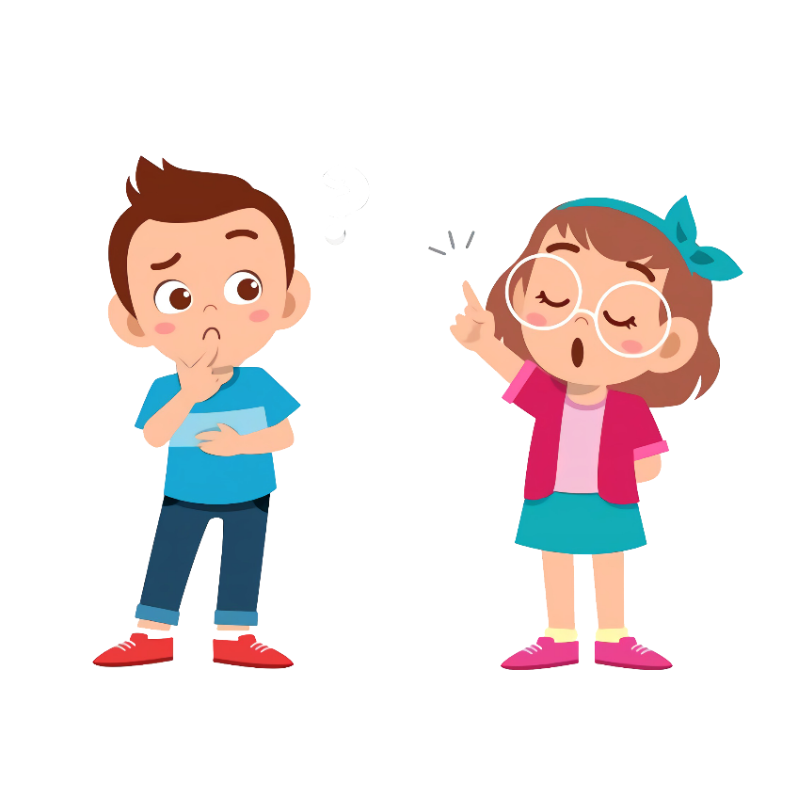
Mỗi em nêu 1 ích lợi của âm thanh đối với con người

Slide 5
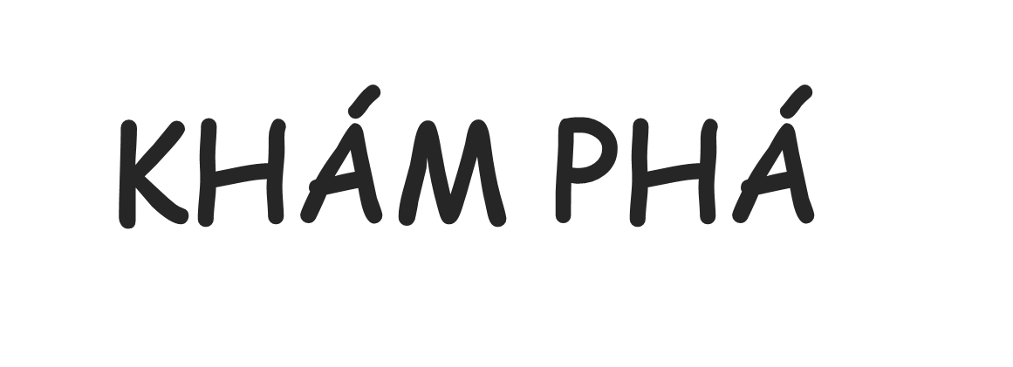


Slide 6
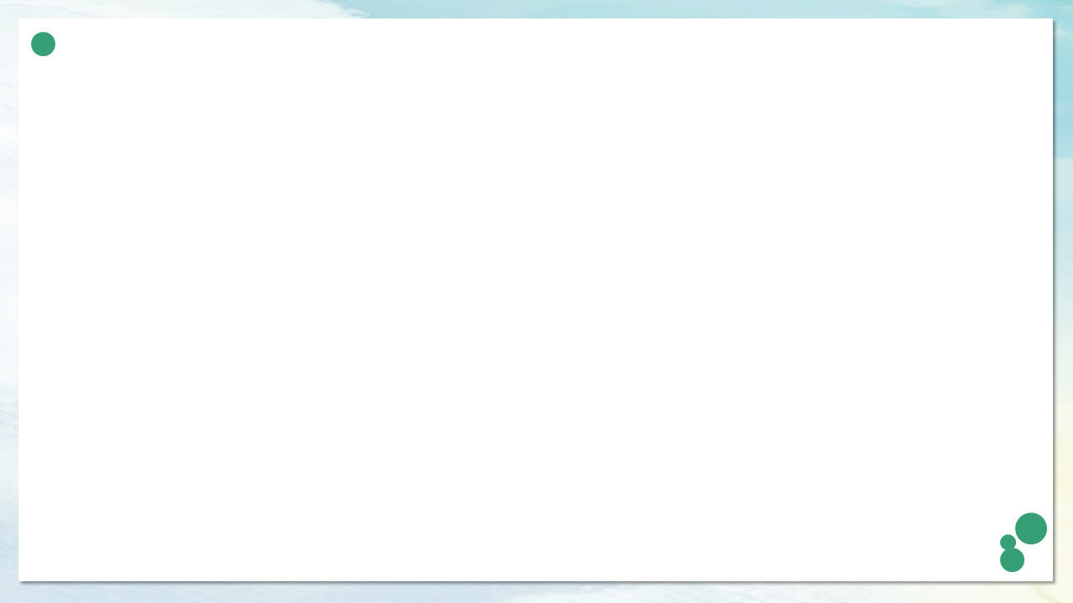

Hoạt động 3: Tiếng ồn và ô nhiễm tiếng ồn
Notes:
Thiết kế: Hương Thảo – Zalo 0972.115.126. Các nick khác đều là giả mạo, ăn cắp chất xám

Slide 7
Tiếng ồn là những âm thanh gây cảm giác khó chịu cho người nghe hoặc những âm thanh phát ra không đúng lúc hay vượt quá mức chịu đựng của con người.
Ô nhiễm tiếng ồn xảy ra khi tiếng ồn kéo dài và lặp đi lặp lại. Ô nhiễm tiếng ồn có thể gây mất ngủ, đau đầu, chóng mặt, tổn thương tai,... và ảnh hưởng tới năng suất, hiệu quả làm việc, trao đổi thông tin của con người.

Slide 8
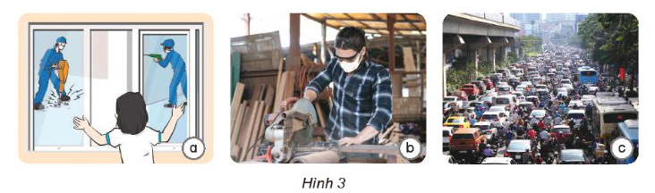
Quan sát hình 3 và cho biết, những người trong hình đang bị ảnh hưởng bởi tiếng ồn gì. Vì sao những âm thanh đó gây ra ô nhiễm tiếng ồn?
Đề xuất cách làm giảm tiếng ồn cho những người ở hình 3a, 3b.
Đề xuất cách hạn chế ô nhiễm tiếng ồn cho những người sống ở xung quanh khu vực như hình 3c.

Slide 9


Mỗi bạn đọc thông tin về tiếng ồn và ô nhiễm tiếng ồn ở SGK.
Từng cá nhân suy nghĩ trả lời câu hỏi các câu hỏi
Thống nhất ý kiến trong nhóm
Notes:
Thiết kế: Hương Thảo – Zalo 0972.115.126. Các nick khác đều là giả mạo, ăn cắp chất xám

Slide 10
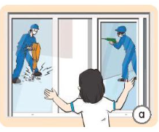
Tiếng máy khoan bê tông
Cần đóng cửa để giảm tiếng ồn.

Slide 11
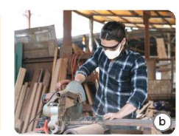
Tiếng máy cưa ghỗ
Cầu đeo cái bịt tai để làm giảm tiếng ồn.

Slide 12
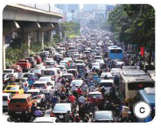
Tiếng độ cơ ô tô, xe máy
Cần dựng các tấm cách âm hoặc trồng cây ven đường sẽ hạn chế tiếng ồn cho những người sống quanh khu vực.
Notes:
Thiết kế: Hương Thảo – Zalo 0972.115.126. Các nick khác đều là giả mạo, ăn cắp chất xám.
Facebook: https://www.facebook.com/huongthaoGADT

Slide 13

Trong cuộc sống hàng ngày, các âm thanh như: Tiếng máy khoan, tiếng máy cưa gỗ, tiếng động cơ xe máy, ô tô... kéo dài, lặp đi lặp lại vượt quá mức chịu đựng của con người, gây ra ô nhiễm tiếng ồn.

Slide 14

1. Kể những tiếng ồn em thường nghe thấy ở trường và ở nhà?
2. Nêu tác hại của tiếng ồn đối với con người?
3. Em có thể làm gì để giảm tác hại của ô nhiễm tiếng ồn cho bản thân và những người khác?
Notes:
Thiết kế: Hương Thảo – Zalo 0972.115.126. Các nick khác đều là giả mạo, ăn cắp chất xám.
Facebook: https://www.facebook.com/huongthaoGADT

Slide 15











Slide 16
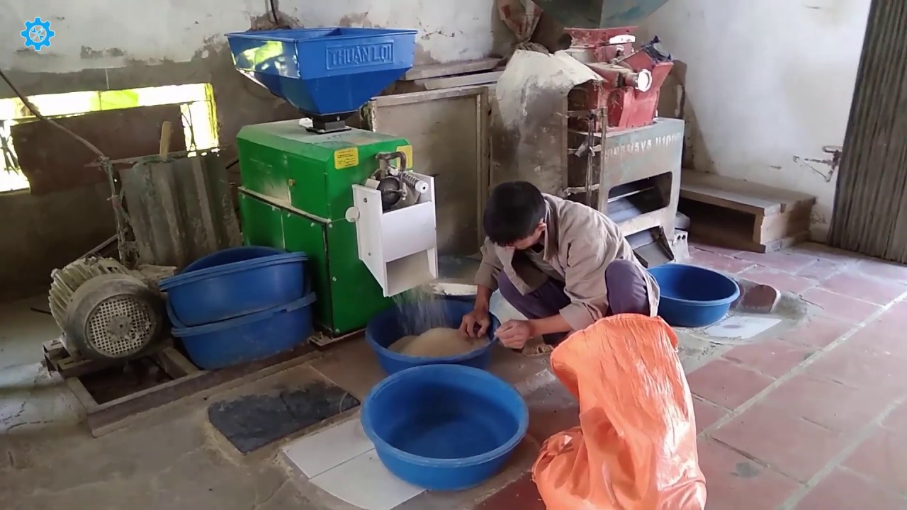
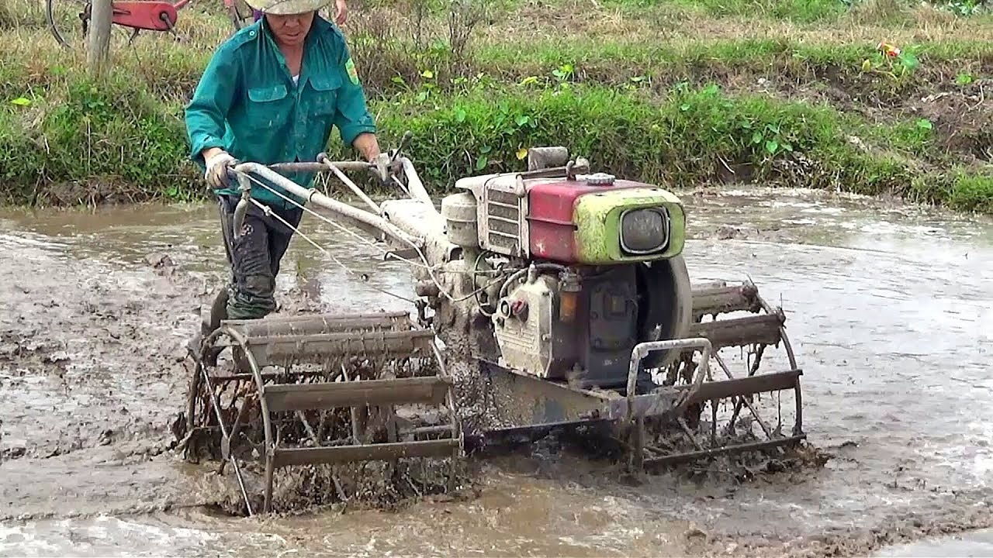
Một số tiếng ồn thường thấy
Tiếng máy xát gạo
Tiếng máy cày bừa

Slide 17
Tác hại của tiếng ồn đối với con người
Tiếp xúc thường xuyên với tiếng ồn, sức khỏe con người sẽ bị ảnh hưởng. Tiếng ồn có thể gây mất ngủ, đau đầu, chóng mặt, làm tổn thương tai,…
Ngoài ra tiếng ồn còn ảnh hưởng đến năng suất, hiệu quả làm việc và trao đổi thông tin của con người.
Notes:
Thiết kế: Hương Thảo – Zalo 0972.115.126. Các nick khác đều là giả mạo, ăn cắp chất xám

Slide 18
Một số việc có thể làm để giảm tác hại của ô nhiễm tiếng ồn
Không gây tiếng ồn nơi công cộng; sử dụng các vật ngăn cách để giảm tiếng ồn truyền đến tai; tuyên truyền, giáo dục ý thức con người,…

Slide 19
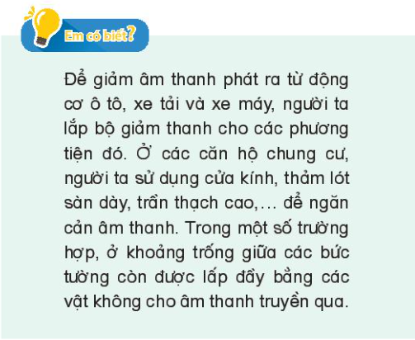
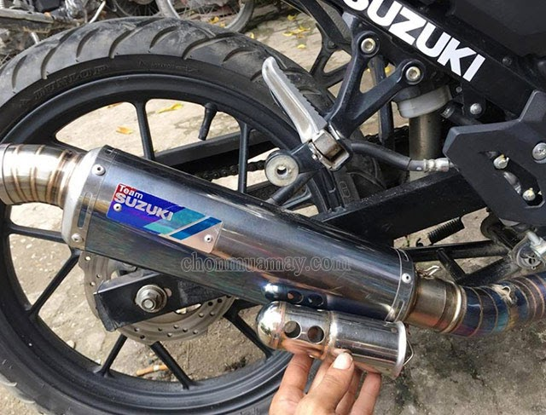

Slide 20

Âm thanh rất cần cho cuộc sống của con người. Nhờ âm thanh mà chúng ta có thể học tập, nói chuyện với nhau, thưởng thức âm nhạc, báo hiệu nguy hiểm,...
Nhạc cụ dây tạo sự rung động của dây làm phát ra âm thanh. Nhạc cụ gõ tạo sự rung động của bề mặt bị gõ làm phát ra âm thanh. Nhạc cụ hơi khi thổi làm không khí trong ống rung động phát ra âm thanh.
Em đã học
Tiếng ồn ảnh hưởng đến sức khoẻ và đời sống của con người.
Một số biện pháp chống ô nhiễm tiếng ồn: không gây tiếng ồn ở nơi công cộng; sử dụng các vật ngăn cách làm giảm tiếng ồn truyền đến tai;...
Notes:
Thiết kế: Hương Thảo – Zalo 0972.115.126. Các nick khác đều là giả mạo, ăn cắp chất xám

Slide 21


Slide 22
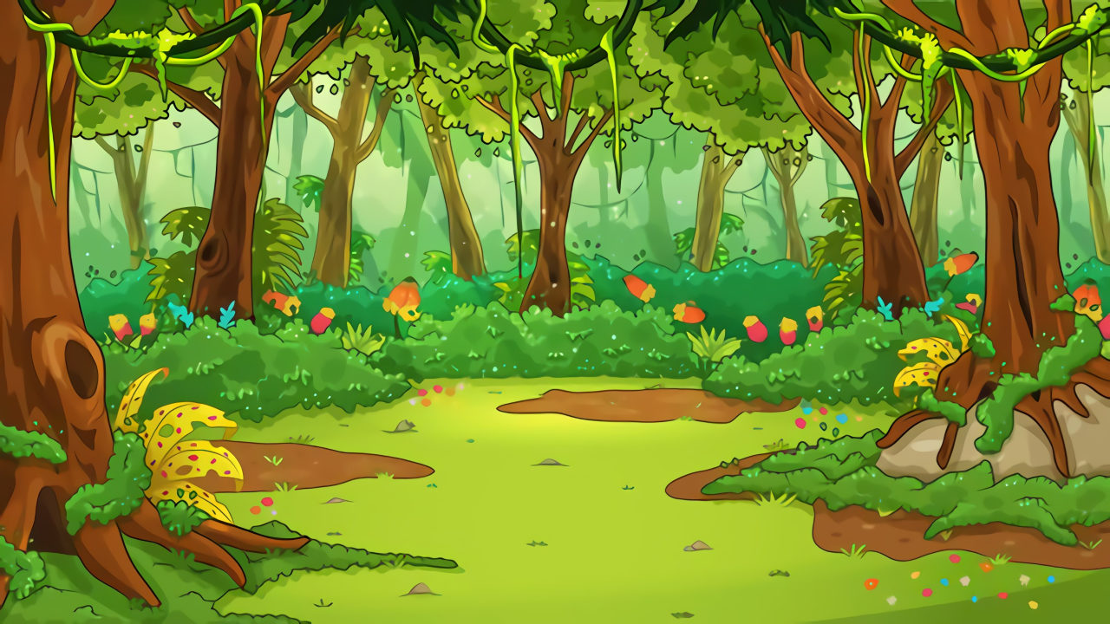



Notes:
Thiết kế: Hương Thảo – Zalo 0972.115.126. Các nick khác đều là giả mạo, ăn cắp chất xám.
Facebook: https://www.facebook.com/huongthaoGADT

Slide 23



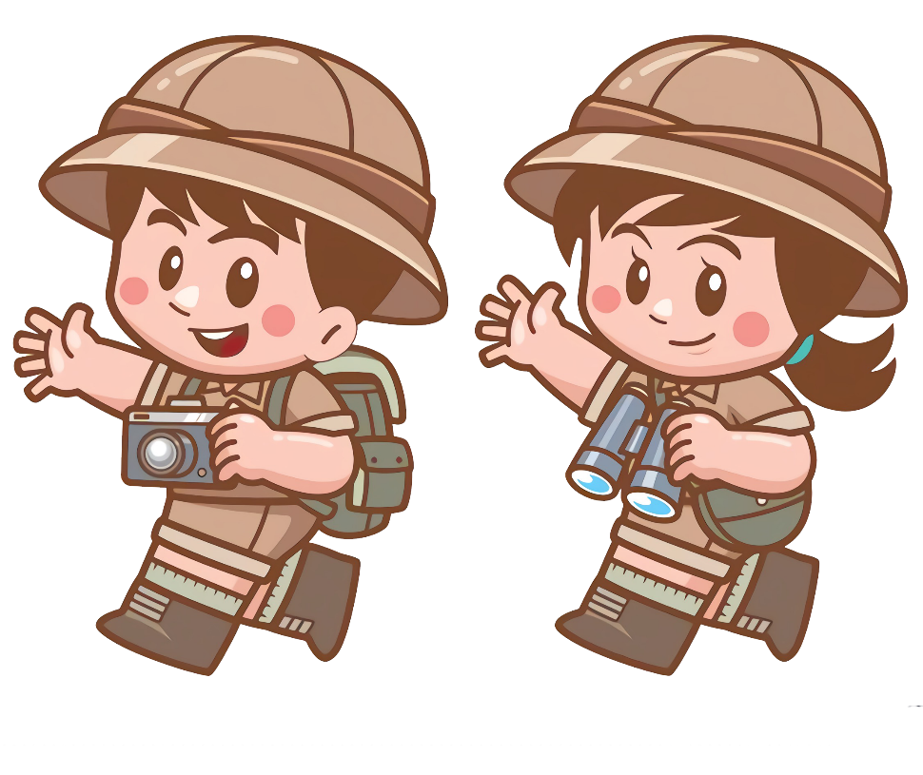
Tôi là Thần cây sống ở nơi đây. Để tìm được kho báu bạn phải vượt qua ngọn núi kia. Hãy trả lời các câu hỏi sau tôi sẽ giúp các bạn vượt qua dãy núi một cách dễ dàng

Slide 24
Làm cách nào để cái trống phát ra âm thanh? Khi trống phát ra âm thanh thì bộ phận nào của trống rung động?
Gõ trống làm trống rung động phát ra âm thanh. Khi trống phát ra âm thanh thì bề mặt bị gõ rung động.

Slide 25
Vì sao không đùa nghịch, hò hét to trong lớp khi cô giáo tạm thời vắng mặt?
Đùa nghịch, hò hét to trong lớp khi cô giáo tạm thời vắng mặt gây ra tiếng ồn làm ảnh hưởng đến các lớp bên cạnh đang học.
Notes:
Thiết kế: Hương Thảo – Zalo 0972.115.126. Các nick khác đều là giả mạo, ăn cắp chất xám.
Facebook: https://www.facebook.com/huongthaoGADT

